Slide 1
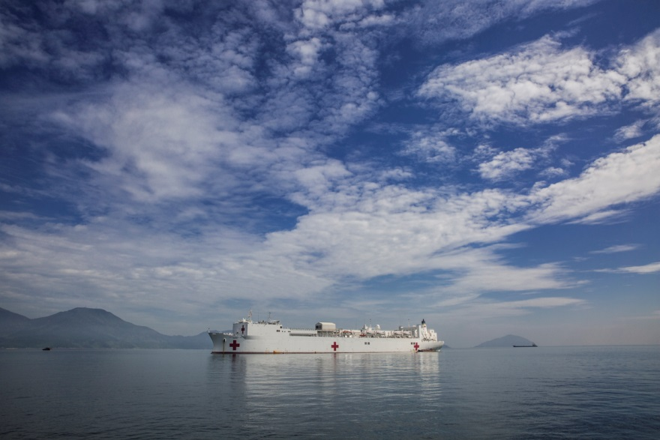

海洋国日本の災害医療の未来を考える議員連盟
ベトナム視察報告
議連事務局次長
衆議院議員 津島 淳

Slide 2
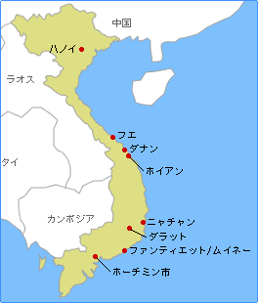
１．視察の概要
①
１）日程 平成２８年７月２２日（金）～２５日（月）
２）視察地 ベトナム社会主義共和国ダナン市
３）参加者
４）同行者等
砂田向壱 | 海洋国日本の災害医療の未来を考える議員連盟特別顧問
山口芳裕 | 杏林大学医学部教授／公益社団法人モバイル・ホスピタル・インターナショナル評議員
小池伸行 | (株)モトローラソリューションズ代表取締役社長 公益財団法人モバイルホスピタルインターナショナル 理事
前多宏信 | フジタ医科器械(株) 代表取締役 公益財団法人モバイルホスピタルインターナショナル 賛助会員
平林克己 | カメラマン
荒 心平 | 防衛省防衛政策局国際政策課 先任部員
森野久美子 | 防衛省防衛政策局国際政策課 部員
志道桂太郎 | 在ベトナム日本国大使館 防衛駐在官（１等陸佐）：現地対応
Nguyen Phuong Chi | 日越通訳：現地対応

Slide 3
１．視察の概要
②
５）目的
現在、パシフィックパートナーシップ２０１６（以下ＰＰ１６と略）のベトナムでの活動に参加している米病院船の施設や米要員の活動状況等を現地確認することにより、今後の我が国における病院船の在り方、災害医療のあるべき姿を考えるもととするもの。
【視察内容】
① ダナン総合病院（心臓カテーテル術・熱傷患者への治療）
② 米国海軍所有病院船マーシー（全艦視察・陣容・態勢・意見交換）
③ 越国海軍所有病院船カインホア（艦内医療施設・意見交換）
④ 海上自衛隊輸送艦しもきた（艦内施設・意見交換）

Slide 4
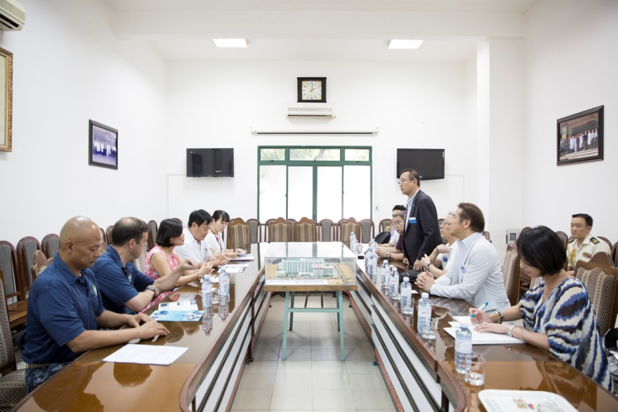
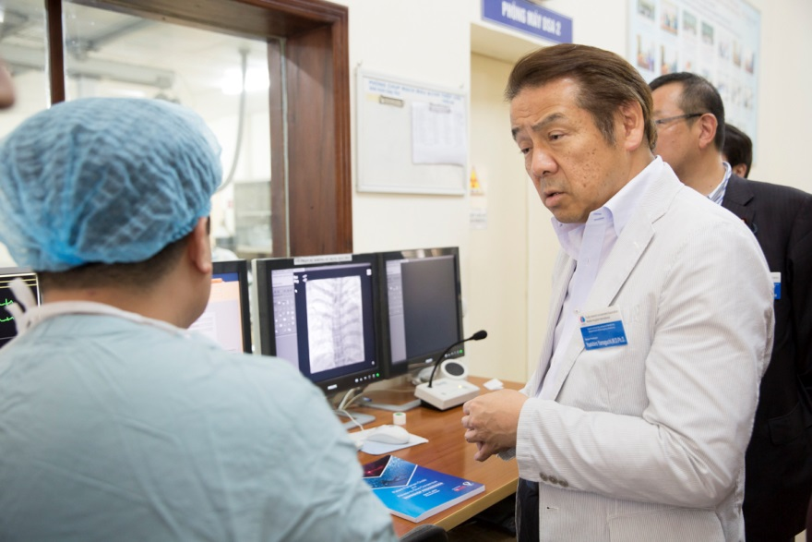
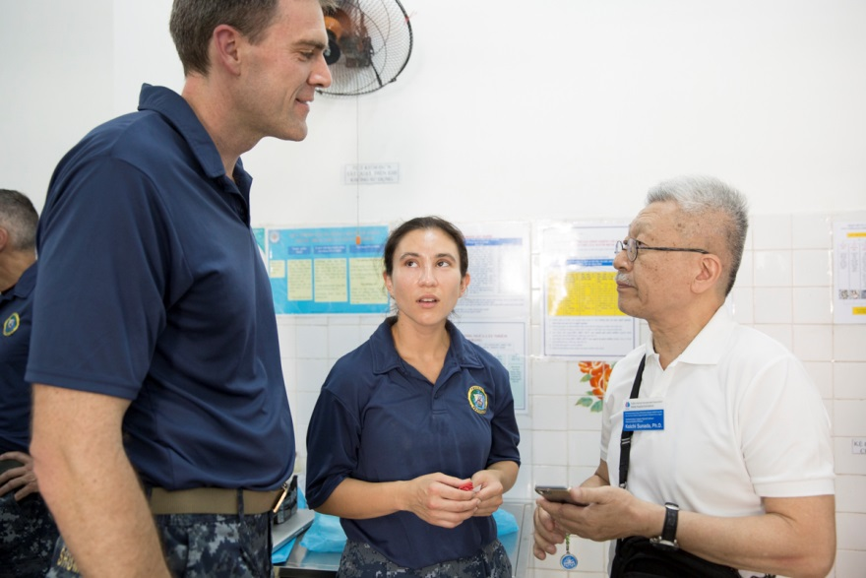
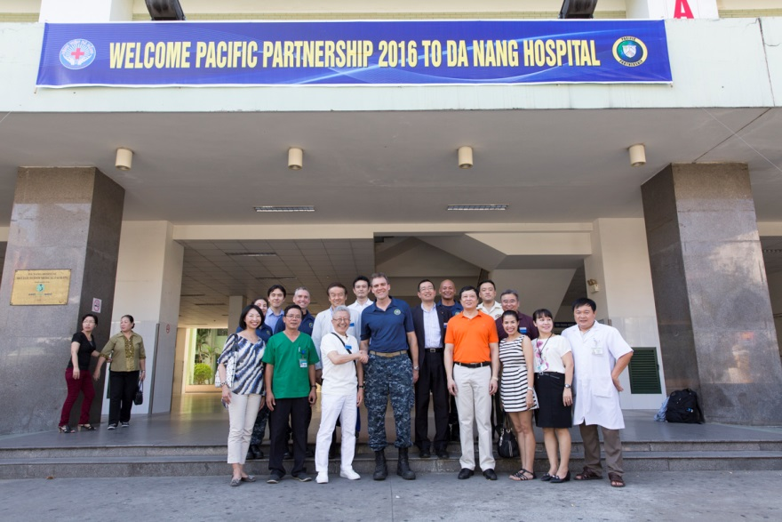
２．ダナン総合病院の視察
③

Slide 5
２．ダナン総合病院の視察
④
【視察の成果】
１） 米側は高度な心臓カテーテル術に使用するカテーテルやステントなどの医療資機材を無償でベトナム側に供与
２） 現地医療活動の現場で現地の医療従事者へ技術展示・移転を行っている
３） 必要な医療資機材を寄贈（米国医療関係企業等が協力）するなどＰＰの活動が官民連携のもとに成り立っている
☞官民（民軍）連携（災害医療・国際支援）
☞日本の医師（医官）のＰＰ参加の可否

Slide 6
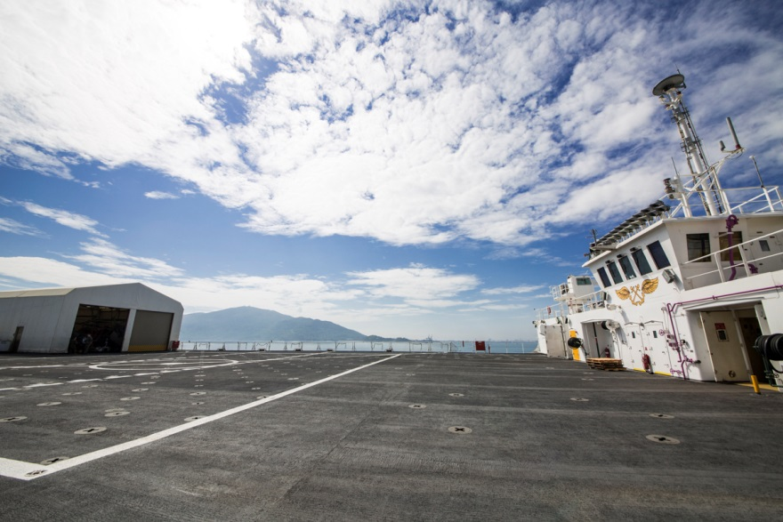
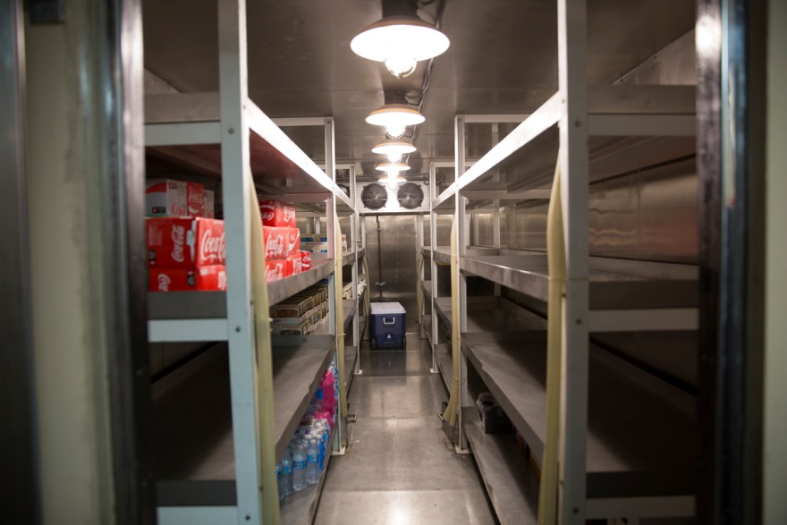
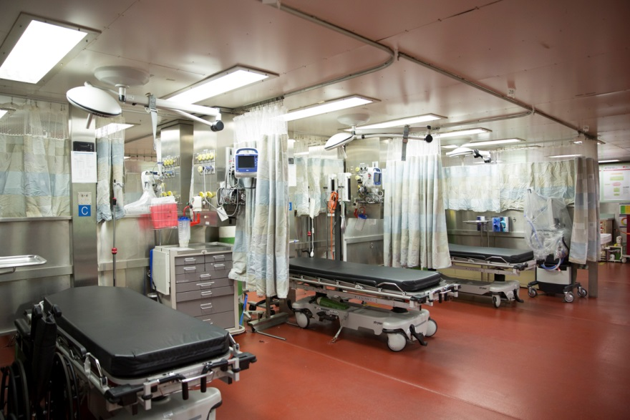
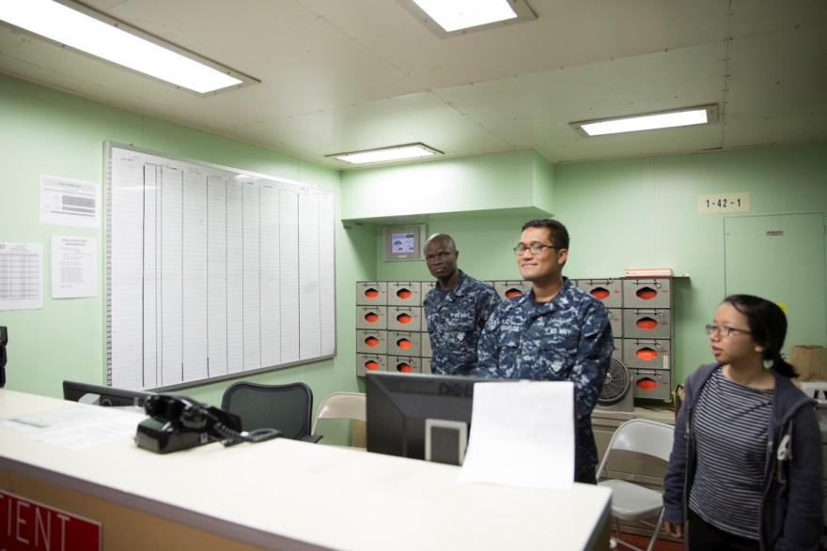
３．米国海軍病院船マーシーの視察
⑤
飛行甲板・左は格納庫
遺体安置室
処置室

Slide 7
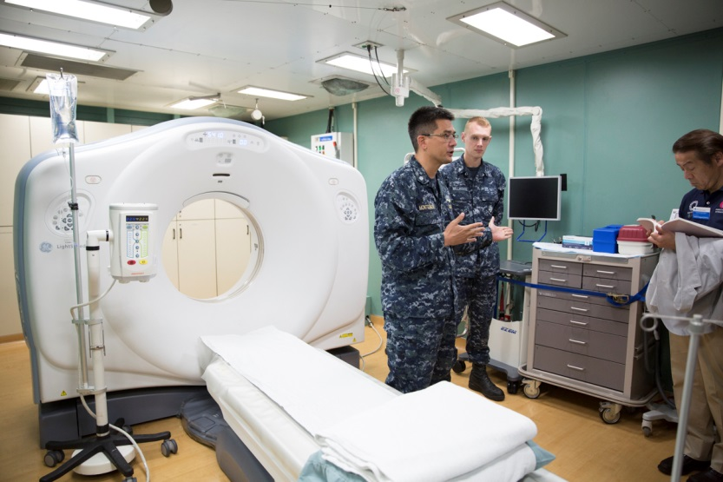
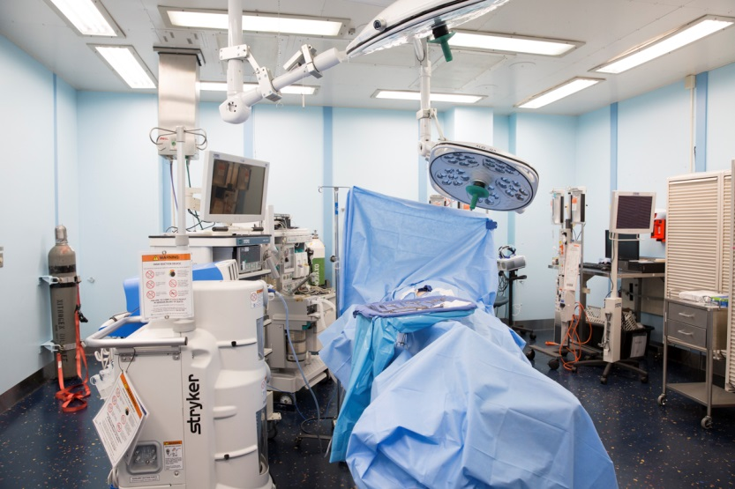
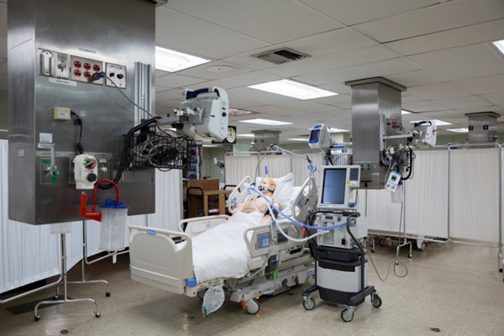
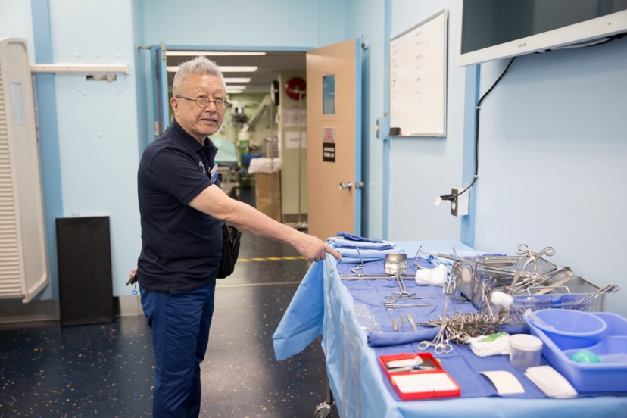
３．米国海軍病院船マーシーの視察
⑥
↑手術室（計１２床）↓
↑ ＩＣＵ

Slide 8
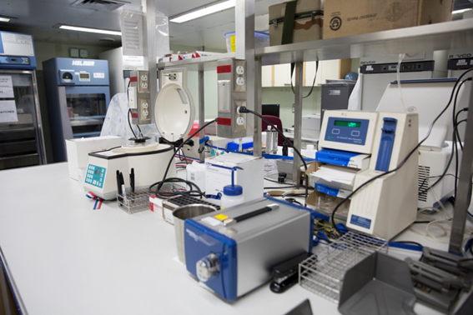
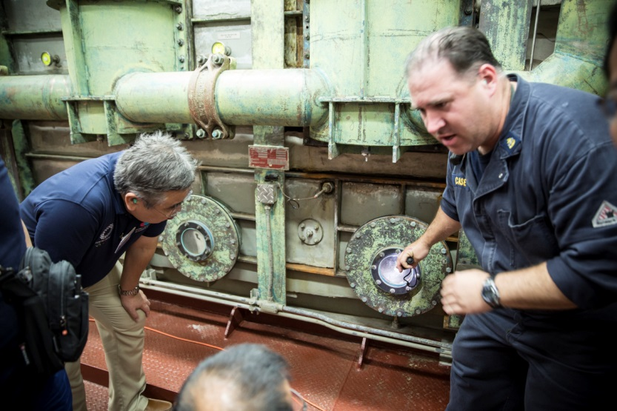
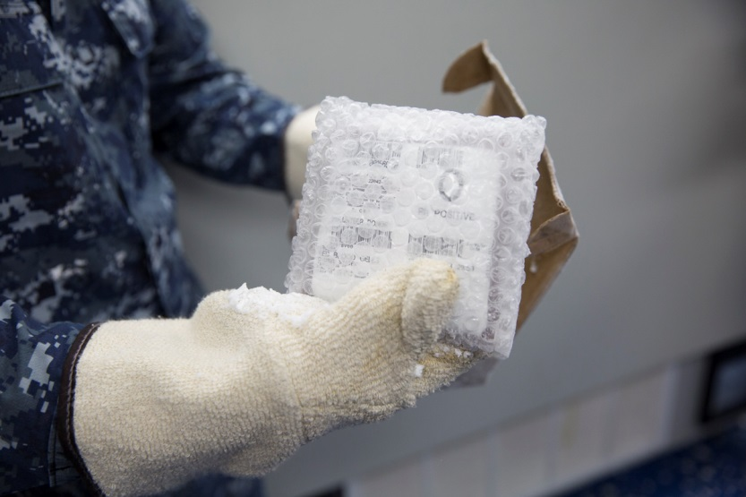
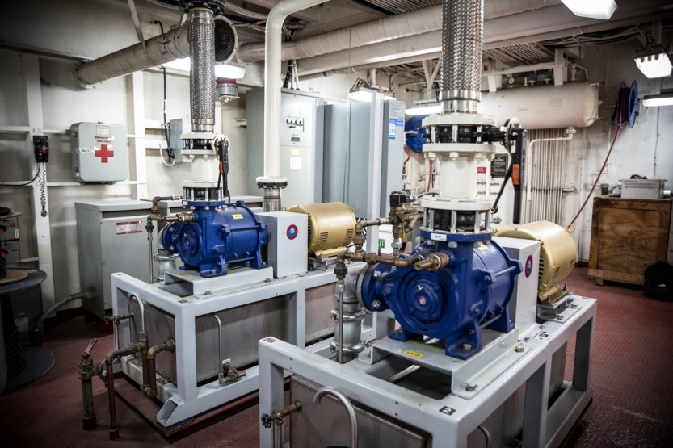
３．米国海軍病院船マーシーの視察
⑦
海水淡水化装置
ラボ
圧縮空気ポンプ
保管血液

Slide 9
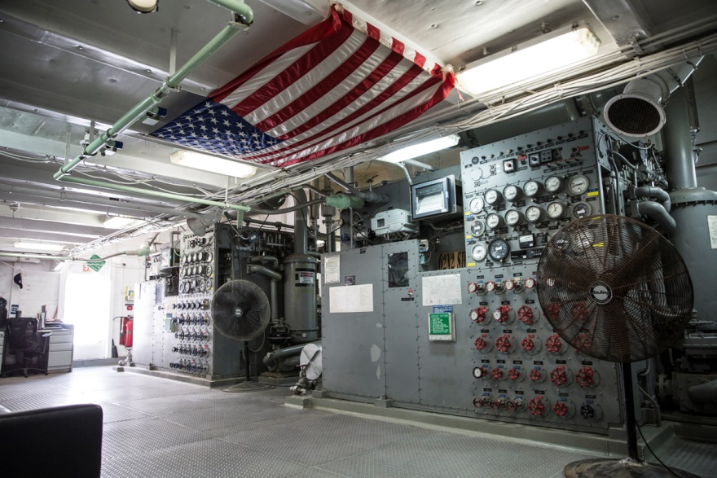
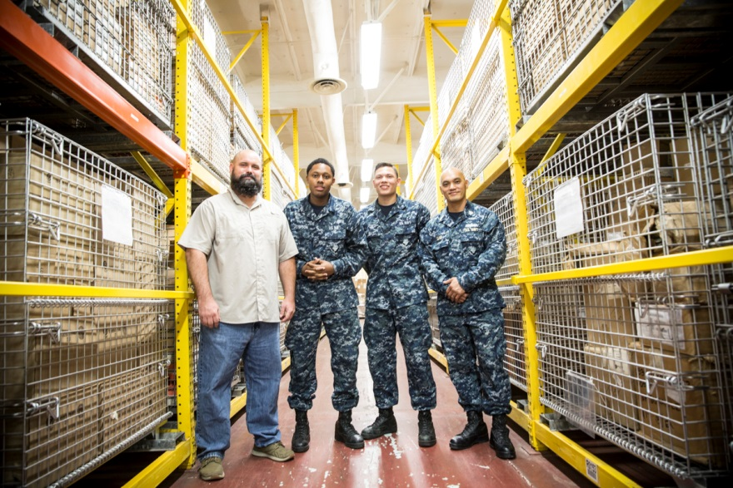
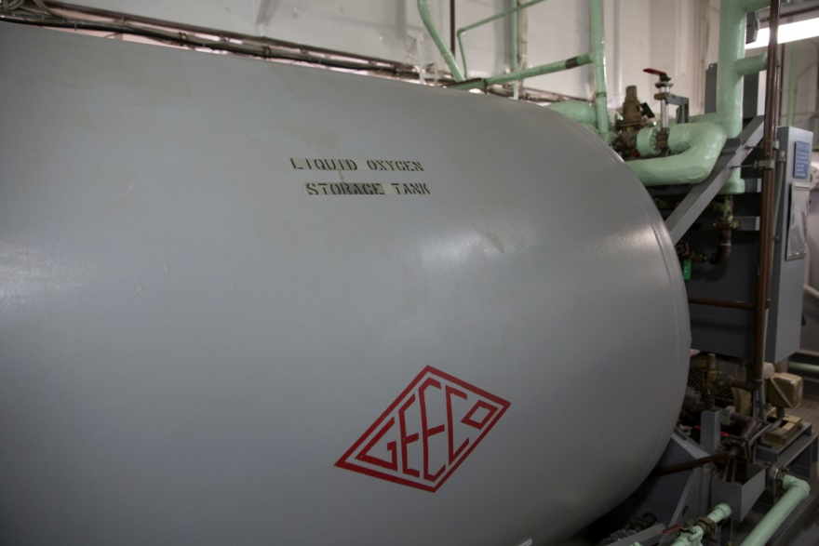
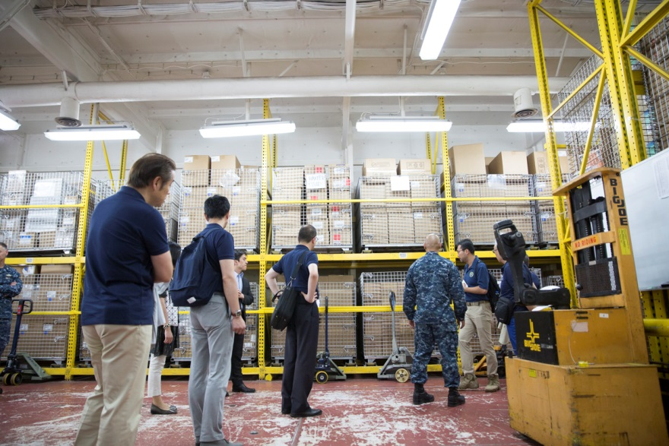
３．米国海軍病院船マーシーの視察
⑧
↑液体酸素・窒素生成装置及びタンク↓
↑備品保管庫↓

Slide 10
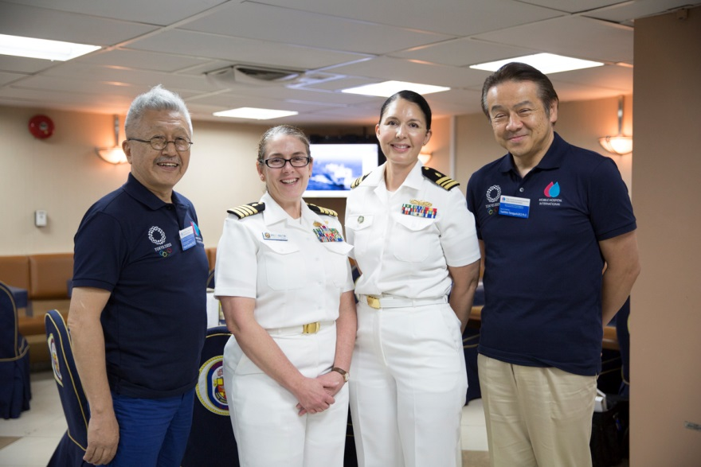
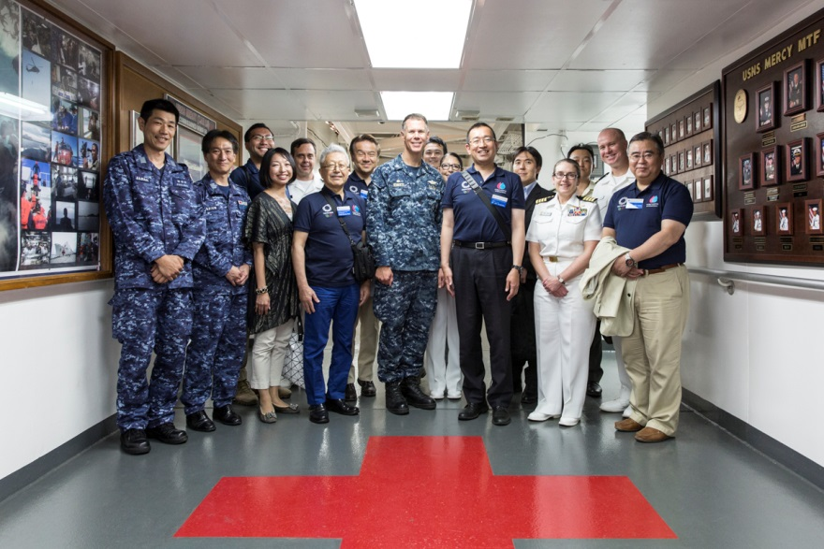
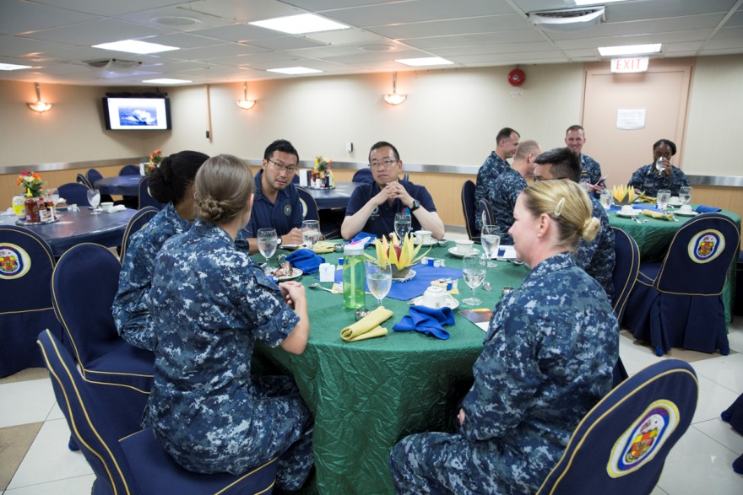
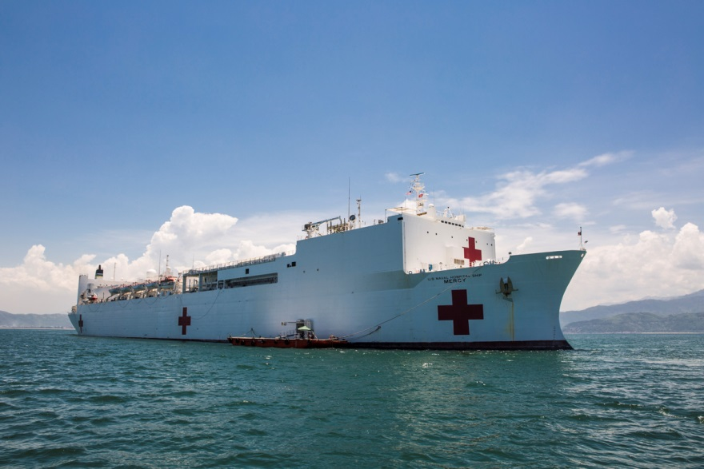
３．米国海軍病院船マーシーの視察
⑨

Slide 11
３．米国海軍病院船マーシーの視察
⑩
【視察の成果】
１） 船内に海水の淡水化装置、酸素・窒素の各生成装置を完備しており、極めて高い自己完結能力を有している
２） 船内に医薬品はもとより、輸血用血液（Ｏ＋）、ＲＨマイナス血液、赤血球、血漿、血小板などを超低温冷凍保存しており、包括的な危機対処への備えがなされている
３） バックヤードの保管庫は毎日資機材の在庫状況をチェックしている
４） 搬送患者を一回により多く受け入れられるよう、今後、オスプレイの離発着を可能にするための改修工事を予定しているなど、維持・改修が継続的に行われている
☞ マーシーは元タンカーであることから航行速度が遅いという難点あり。我が国の病院船では航行速度の速い船が適しているのではないかとのアドバイスあり
☞ 病院船を支えるロジスティックスが極めて重要である

Slide 12
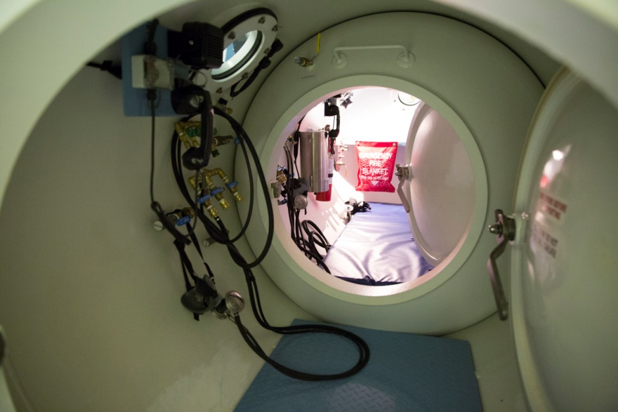
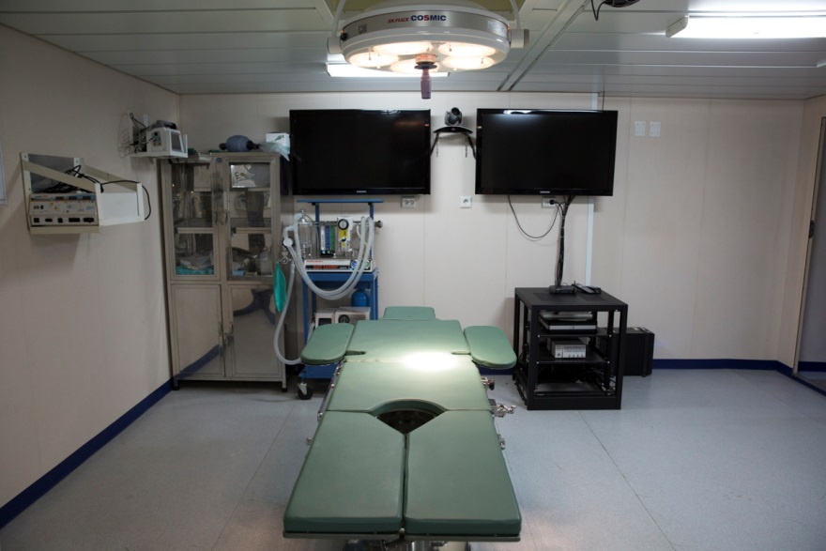
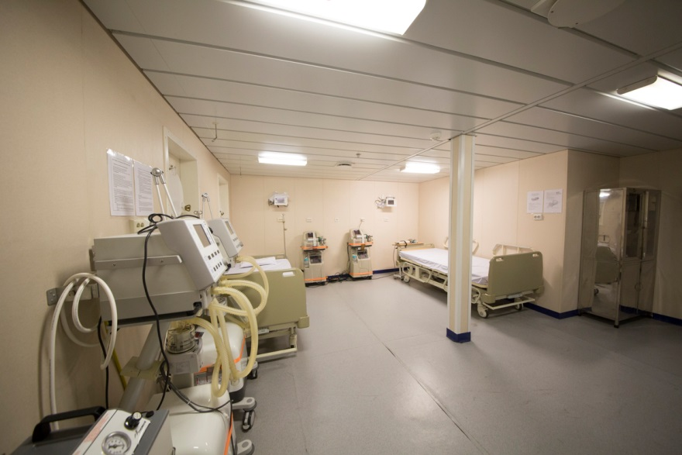
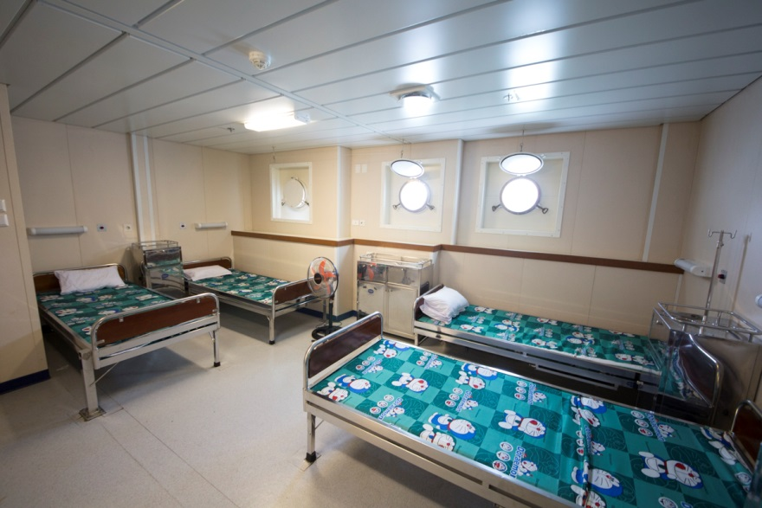
４．越国病院船カインホアの視察
⑪
減圧治療室
手術室
ラボ
病室

Slide 13
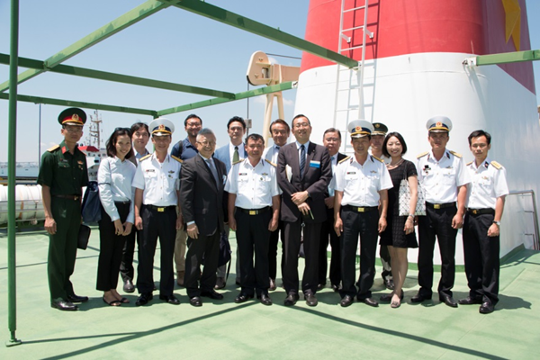
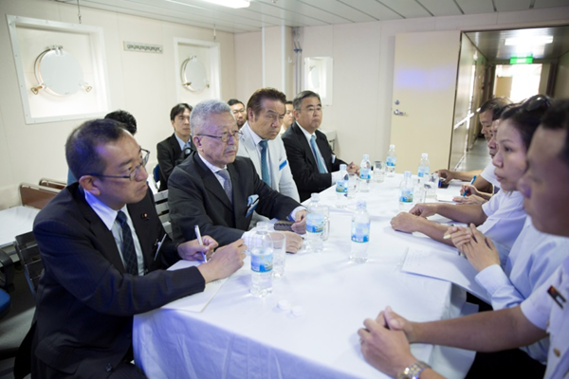
４．越国病院船カインホアの視察
⑫
【視察の成果】
１） 運用上の適性を考慮して中型船にしている
２） 潜水病治療の医療機器を搭載している
３） ＰＰ１６において歯科・眼科の治療をマーシーと共同で実施
（マーシー６割：カインホア４割）
☞ 我が国病院船も高速性能を重視すべき
☞ 我が国の医師（医官）の参加

Slide 14
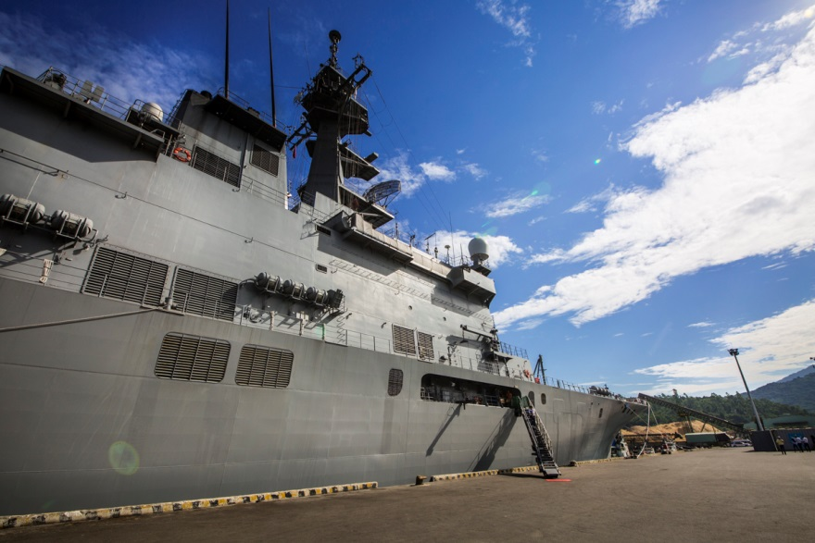
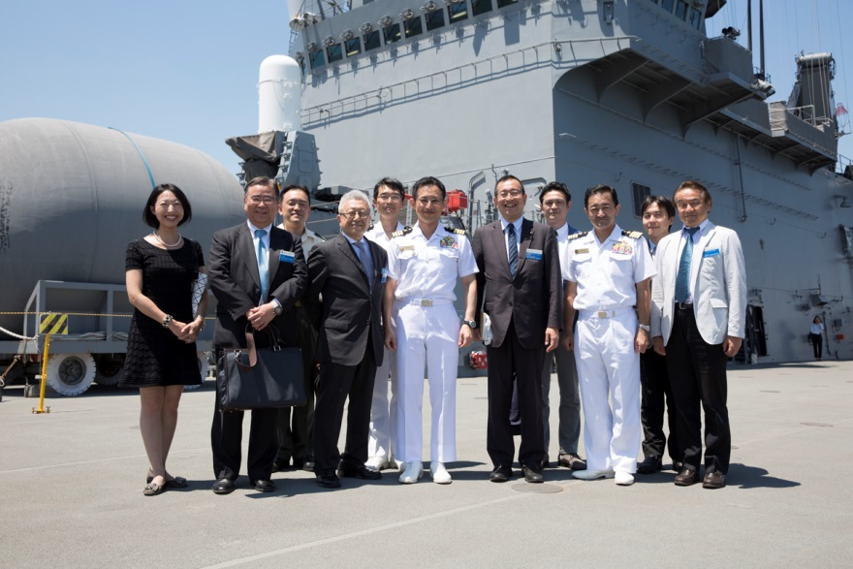
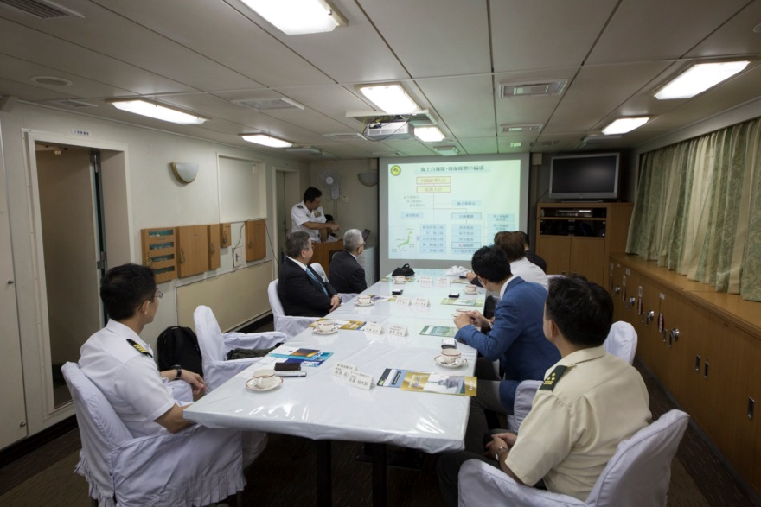
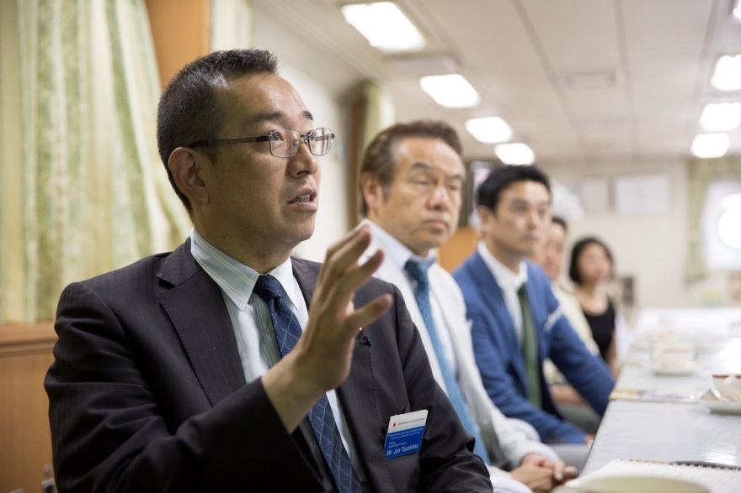
５．海自輸送艦しもきたの視察
⑬

Slide 15
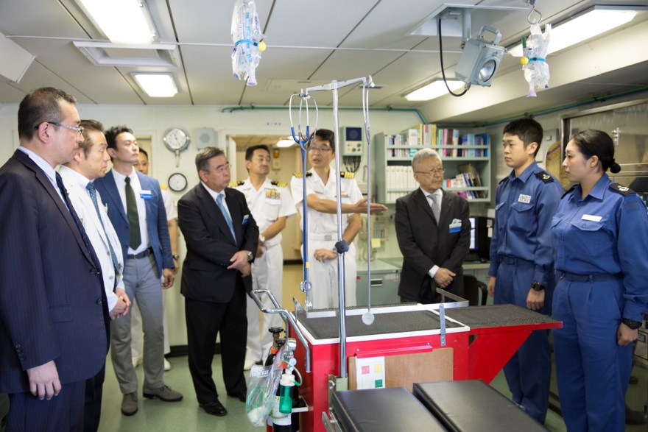
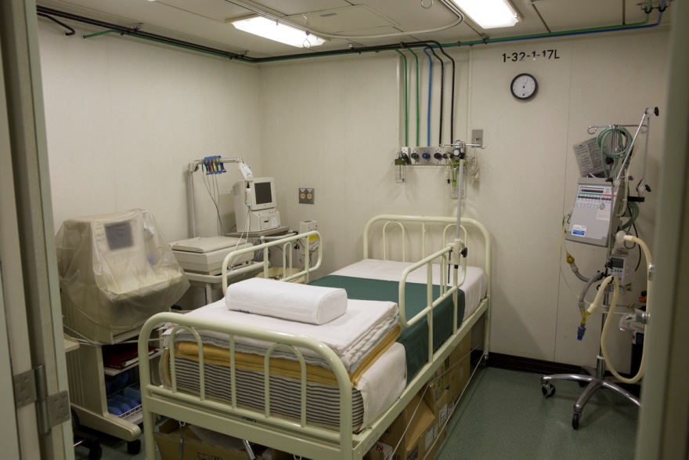
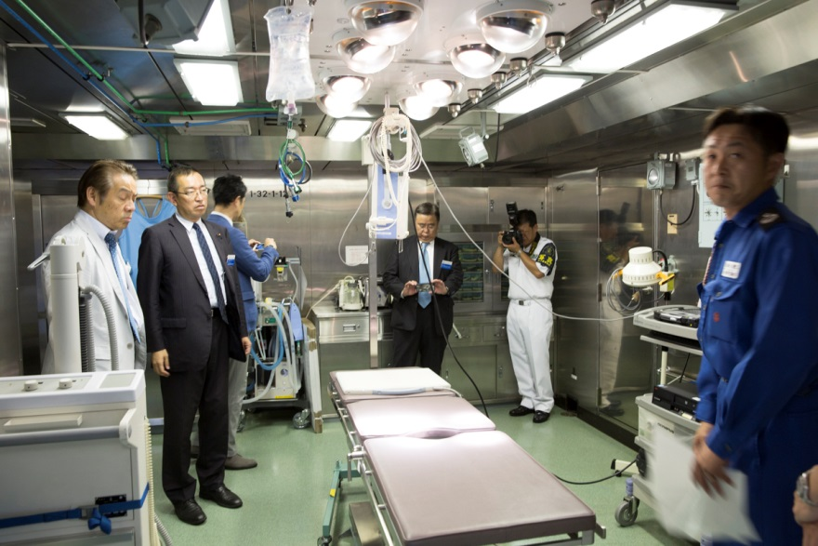
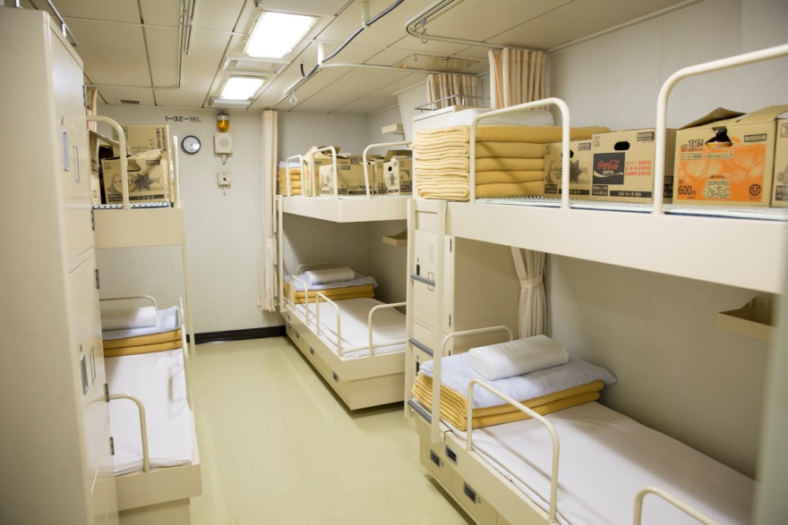
５．海自輸送艦しもきたの視察
⑭
ＩＣＵ
処置室
手術室
病室

Slide 16
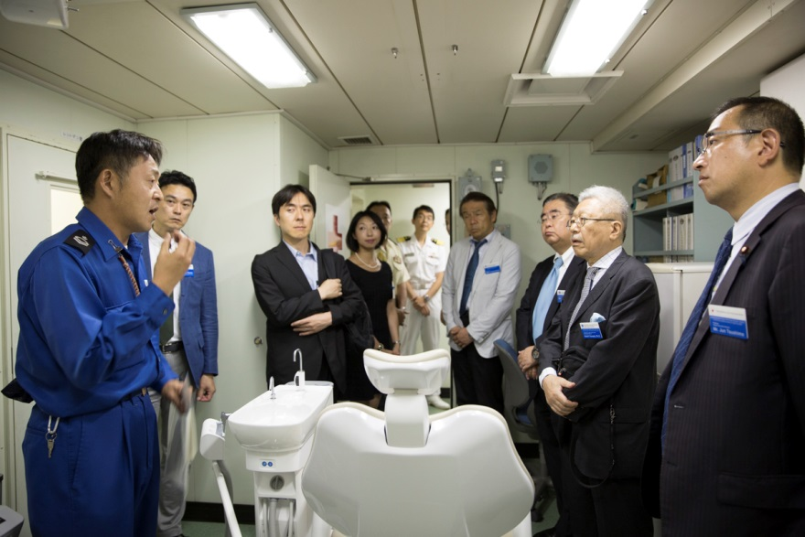
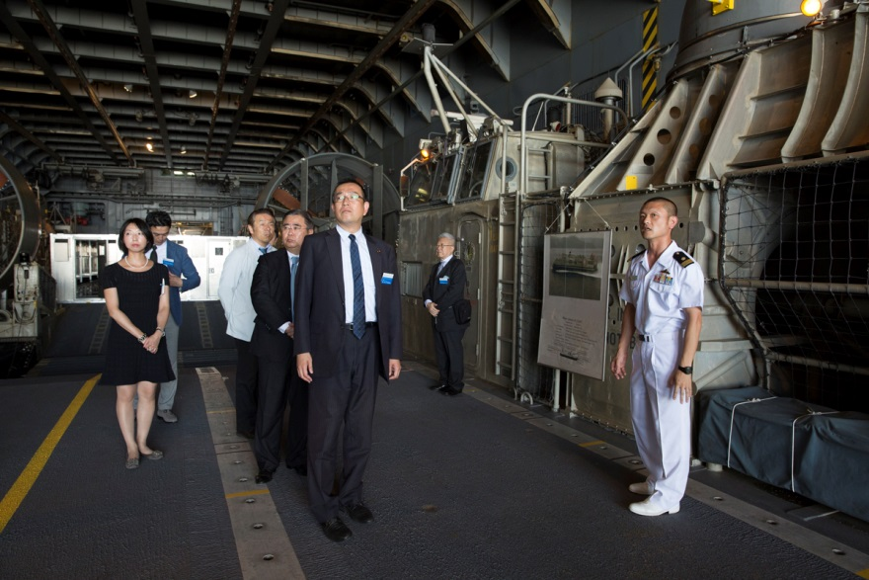
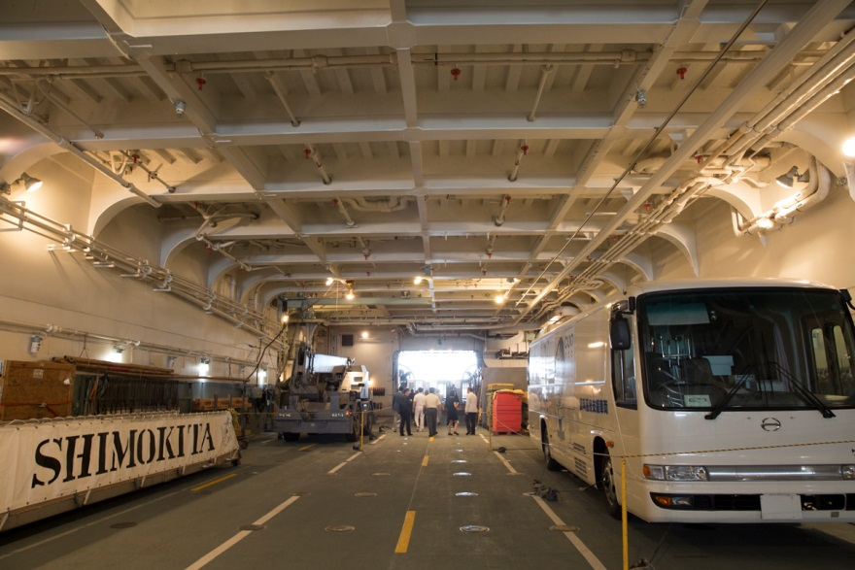
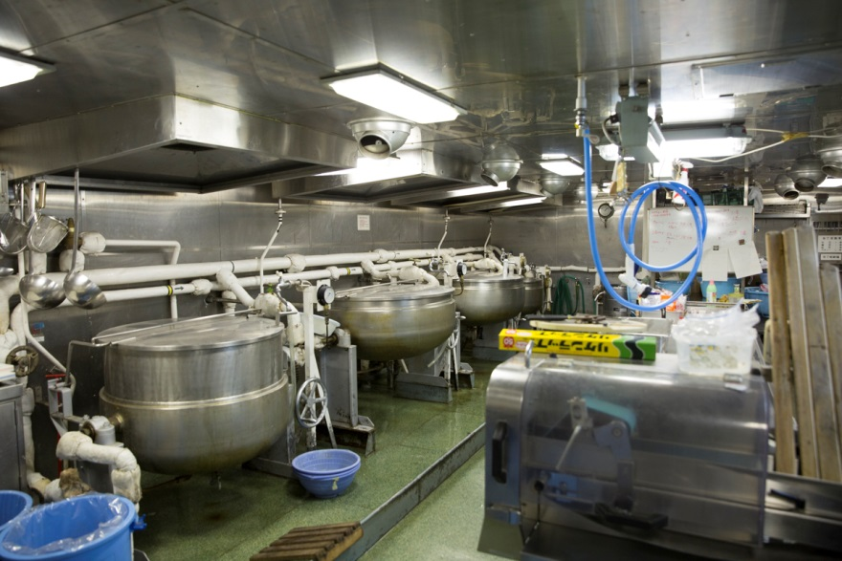
５．海自輸送艦しもきたの視察
⑮

Slide 17
５．海自輸送艦しもきたの視察
⑯
【視察の成果】
１） 医療区画を飛行甲板と同一レベルに設け使い勝手を良くしている
２） 車両甲板は広く、民間の医療車両・医療ユニットなどを搭載できる
３） 医師が乗艦していないため、手術室などが活用されていない
☞ 医師の乗艦について検討すべき
☞ 災害医療用とするには規模が小さい

Slide 18
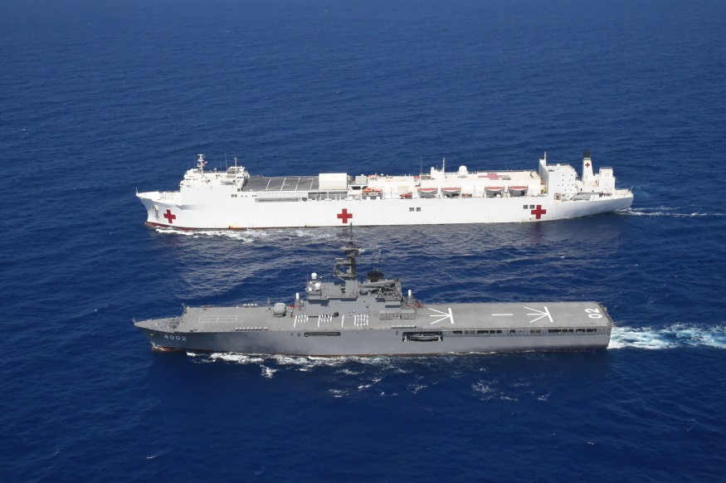
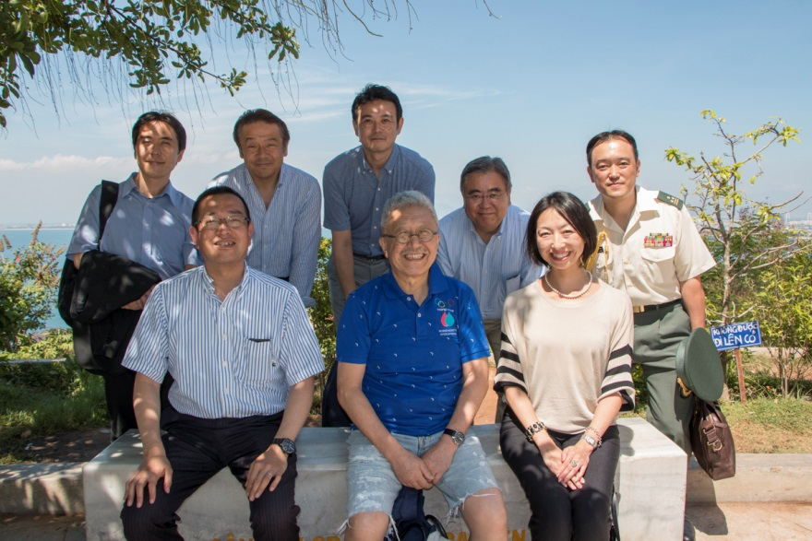
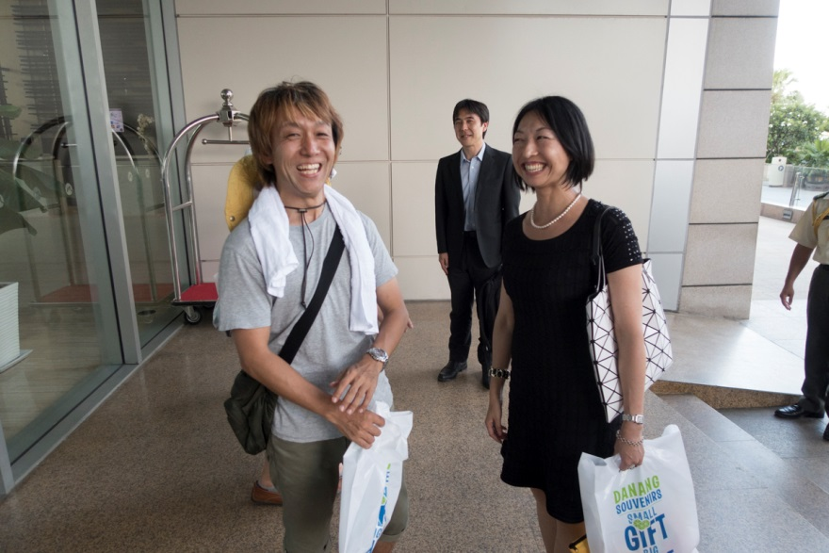
ご清聴ありがとうございました。
写真提供
平林カメラマン

